Slide 1

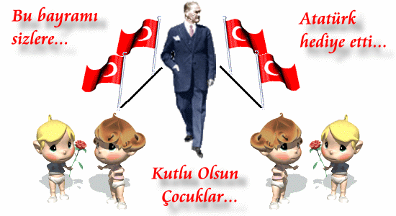
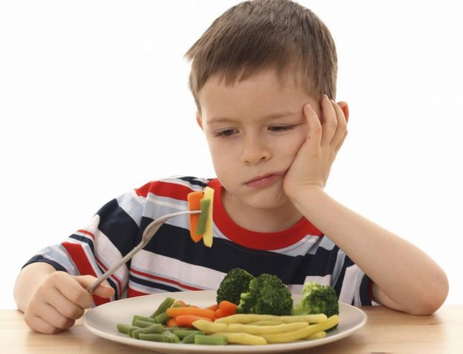

Beslenme problemi olan süt çocuğuna yaklaşım
Hangi hasta besin alerjisi açısından değerlendirilmeli?
Dr. Cem Hasan RAZİ

Slide 2
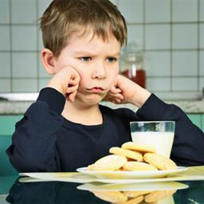
ÇOCUKLARDA YEME PROBLEMLERİ
Çocukluk çağında iştahsızlık ve yeme problemleri (kusma, kolik, gıda reddi veya yavaş yeme) nedeniyle doktora başvuran sağlıklı çocukların oranı %25-45
Büyüme ve gelişme geriliği olan çocuklarda ise bu oran %33-80 olarak bildirilmektedir
1. Çocukla ilgili faktörler
2. Aile ile ilgili faktörler
3. Çevre ile ilgili faktörler (Daha çok büyük çocuklarda)
Linscheid T, Budd K, Resnake L. Pediatric feeding probems. In: MC R (ed). Handbook of Pediatric Psychology. Newyork:
Guilford Press; 2003. p. 523-42

Slide 3
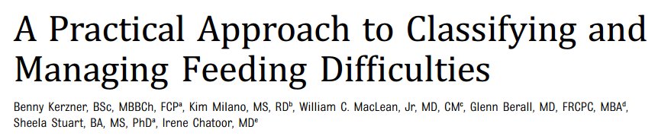

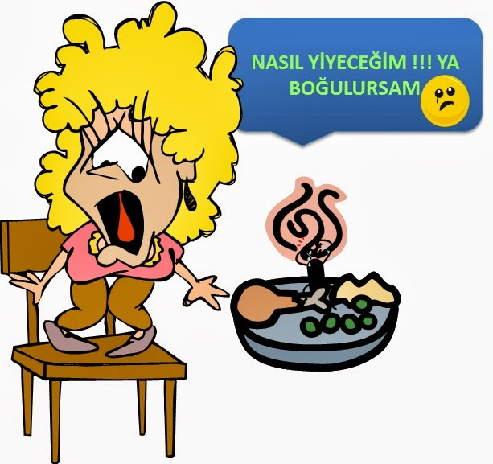
Beslenme bozukluğu düşündüren belirtiler
Beslenme saatlerinin uzaması
Gıda reddi
Yemek saatlerinin aşırı stresli ve eziyetli olması
Uygun bağımsız beslenmenin olmaması
Gece beslenmesi
Uzamış anne sütü veya biberonla beslenme

Slide 4
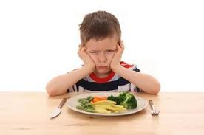
Beslenme problemi olan çocuk
Organik alarm
Davranışsal alarm
Yutma güçlüğü
Aspirasyon
Stridor, hışıltı
Beslenme sırasında ağrı
Kusma, ishal, kolik, kabızlık, kanlı kaka
Gelişimsel gecikme
Kronik kardiyo-respiratuar semptomlar
Büyüme geriliği
Gıda fiksasyonu (Seçici, aşırı kısıtlı beslenme)
Zararlı beslenme (Zorlama ve/veya kötü davranış)
Tetikleyici ile beslenmenin ani kesilmesi
Beslenirken gırtlaktan ses çıkarma
Büyüme geriliği

Slide 5
İnceleme
Çocuk
SEÇİCİLİK
1- Yanlış algı
2-Hafif seçicilik
3- Ağır seçicilik
4- Organik
BESLENME KORKUSU
(Gıda reddi)
1- Yanlış algılanmış ağrı
2- İnfant patern
3- Büyük çocuk
4- Organik
Besleyici
1- Cevap veren
2- Kontrol edici
3- Anlayışlı
4- Umursamaz
İŞTAHSIZLIK
1-Yanlış algı
2-Enerjik
3-Apatik-içe kapanık
4-Organik
Organik veya davranışsal alarm belirtileri

Slide 6
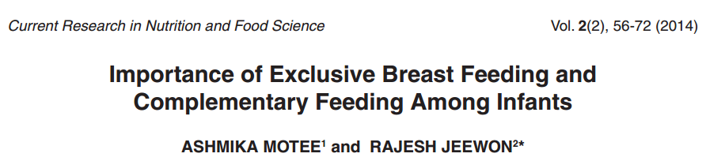

1- Gıda duyarlılığı ve allerji
2- Sık regurgitasyon ve kusma (GÖR)
3- İştahsızlık
4- Gıda reddi:

Slide 7
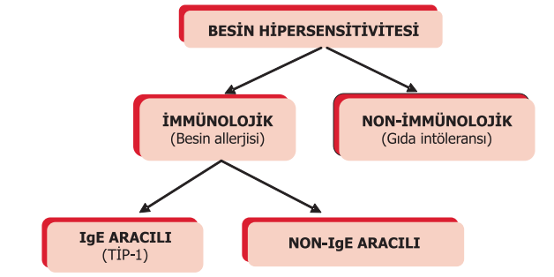
Besin hipersensitivitesi
1-Besin intoleransı
2-Besin allerjisi
Çocuklarda %4-8
<1 yaş %10
Orta-Ağır Egzemalı çocuklarda: %35
Astımlı çocuklarda: %6
Food Allergy 4th edition. Dean Metcalfe 2008. J Allergy Clin Immunol 2007;120:638-646.
Gupta RS. Childhood Food Allergy. Pediatr Clin N Am 62 (2015) 1377–1392

Slide 8
GIDA ALLERJİLERİNDE SPEKTRUM
IgE aracılı
Miks
Non-IgE aracılı
DERİ Ürtiker Anjioödem | Atopik dermatit | Kontakt dermatit Dermatitis herpetiformis
Solunum (izole semptom nadir) Bronkospazm Rinit | Astım | Heiner sendromu
GIS Gİ anafilaksi Oral allerji sendromu | Eozinofilik Gİ hastalıklar (EoE, EoGE) | Çöliyak hastalığı İnfantil gastrointestinal hastalıklar
Sistemik Anafilaksi
Sampson H. JACI 2004;113:805-809
ChampmanJ. Ann Allergy Asthma&İmmunol 2006;96:51-68

Slide 9
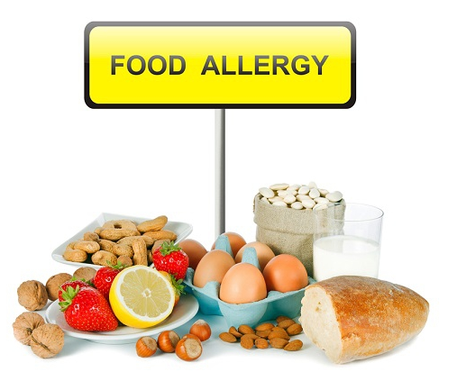
İlk 1 saat
IgE aracılı- Akut başlangıç
1-24 saat
IgE+Hücre aracılı
>24 saat
Hücre aracılı-Geç başlangıç
Allen KJ, Hill DJ, Heine RG. Food allergy in childhood. MJA 2006:394- 400.
Allergy UK. British Allergy Foundation 2016

Slide 10

Sadece bazı çocuklarda ortaya çıkan ama besinle ilişkili durumlar
Asit supresyonu tedavisine cevap vermeyen gastroözefagial reflü
İlk 1 yaş içinde ortaya çıkan ve topikal tedaviye yanıt vermeyen atopik dermatit
Hayatın ilk haftalarında devamlı, şiddetli kolik
Hazır mama eklenmesiyle birlikte başlayan kabızlık
Allen KJ, Hill DJ, Heine RG. Food allergy in childhood. MJA 2006:394- 400.

Slide 11

Olgu sunumları

Slide 12


Olgu Sunumu-1
3 aylık
Şikayet
Dışkıda kanama
Öykü
Bir aylıktan itibaren dışkısında nokta şeklinde ufak kanamaların başladığı
Başvurudan 15 gün önce ise anal fissür düşünülerek tedavi verildiği daha sonra kanama çoğalınca amip pozitif bulunarak tedavi almış
Ancak kanama giderek artmış ve her dışkılama kanlı ve mukuslu olmaya başlamış

Slide 13
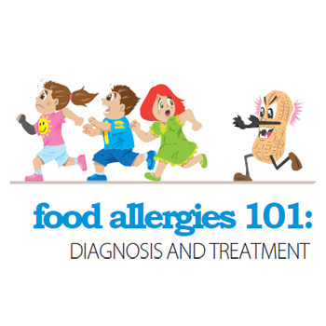
Olgu Sunumu-1
3 aylık
Anne sütü ile besleniyor
Başka şikayet yok
Huzursuzluk yok
Doğumdan itibaren kilo artışı mevcut
Özgeçmiş – Soygeçmiş
Allerjik hastalık yok
Fizik Muayene
Normal

Slide 14
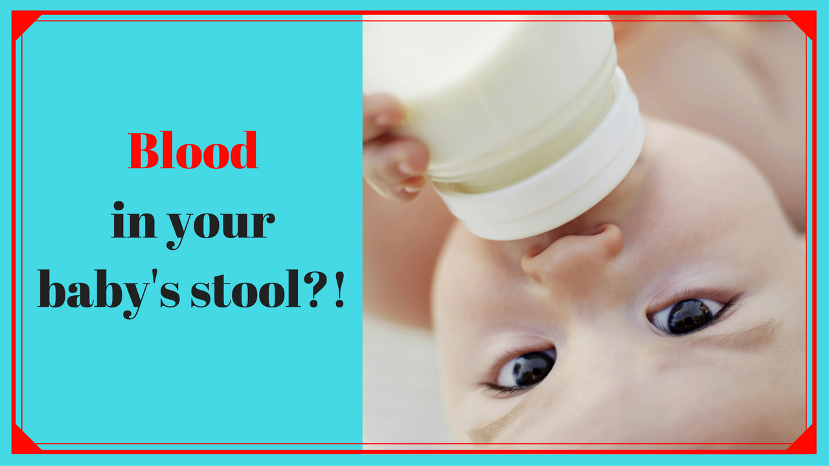
Olgu Sunumu-1
3 aylık
Besin proteini ile ilişkili proktokolit
Laboratuvar
Hemogram, karaciğer ve böbrek fonksiyon testleri: Normal
Kanama profili: Normal
Total eozinofil: 250/mm³
Dışkı direkt bakısı: Bol eritrosit, her sahada 5-6 lökosit
Dışkı wright boyama: Az sayıda eozinofiller
Dışkı Kültürü: Üreme yok,
Dışkıda parazit, amip antijeni, Clostridium difficili toksini: Negatif
İnek sütü sp IgE: Negatif

Slide 15

Olgu Sunumu-1
3 aylık
Annenin diyetinden inek sütü içeren gıdalar çıkarıldı
72 saat içinde kanama kayboldu
İnek sütü ürünleri yeniden annenin diyetine eklendikten 48 saat sonra yeniden kanama
1 yaşına kadar eliminasyona devam
1 yaşında önce annenin sonra çocuğun diyetine inek sütü
eklendi. Sorunsuz olarak tolere etti

Slide 16
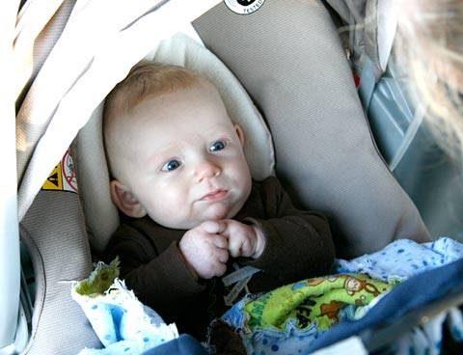
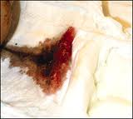
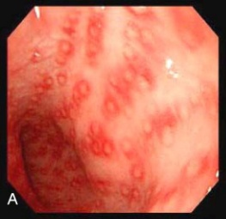
Besin Proteini ile İlişkili Proktokolit
Kimlerde düşünülmeli:
Genellikle ilk 6 ayda sadece anne sütü alan bebekler
Kanlı veya kanlı mukuslu gaita
Kusma yok
Kilo alımı normal, büyüme normal
Nadiren periferik eozinofili
sIgE negatif
Mansoor DK. Pediatr Clin N Am 2011; 58 :315–326
Nowak-Wegrzyn A, et al. Curr Opin Allergy Clin Immunol 2009;9:371-7

Slide 17

Olgu Sunumu-2
6 aylık
Şikayet
Kusma, ishal, halsizlik, huzursuzluk, uykuya meyil
Öykü
8 saat önce kusması başlamış
10 defanın üzerinde tekrarlamış
Kusmada safra veya kan yok
2-3 saat önce de sulu vasıfta kan ve mukus içermeyen ishalinin başladığı, 4-5 kez tekrarlamış
Ateşi yok
Halsizlik ve uykuya meyili başlayınca ailesi tarafından acil servise getirilmiş

Slide 18
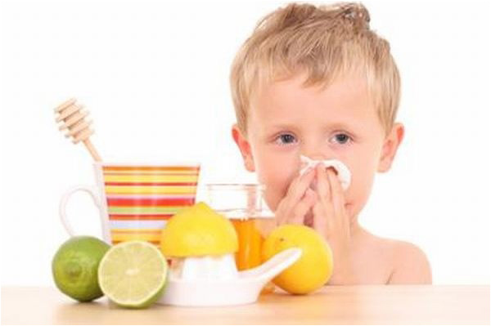
Olgu Sunumu-2
6 aylık
Özgeçmiş
5.5 ay sadece anne sütü ile beslenmiş
Meyve, yoğurt ve yumurta sarısı 15 gündür verilmeye başlanmış.
Soygeçmiş
Babada allerjik rinit ve atopik egzema

Slide 19
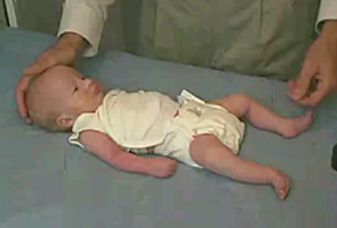
Olgu Sunumu-2
6 aylık
Fizik Muayene
Ağırlık: 7 kg (25-50 p) Ateş: 36°C Nabız: 130/dk
Boy: 66 cm (25-50 p) SS: 30/dk TA: 60/30 mmHg
BÇ: 43.5 cm (25-50 p)
Genel durumu kötü, halsiz, soluk görünümde
Taşikardik
Deri turgor tonusu azalmış
Batın muayenesinde, barsak sesleri artmış
Diğer sistem bakıları normal

Slide 20
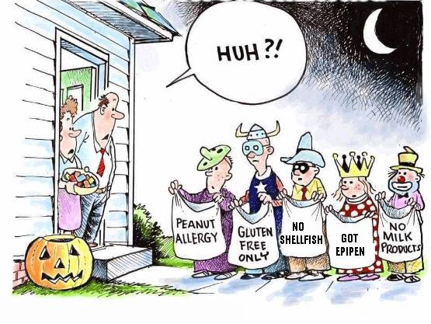
Olgu Sunumu-2
6 aylık
Laboratuvar Tetkikleri
Hemogram:
Hb: 11 gr/dl, Hct: %33, BKH: 15000/mm³ (%70 PNL),
PLT: 650.000/mm³
CRP: 3 mg/L
Biyokimya:
BUN: 40 mg/dl, kreatinin: 1 mg/dl, AST: 20 IU,
ALT: 25 IU, Na: 125 mmol/L, K: 3 mmol/L,
Cl: 98 mmol/L, T. Protein: 6 mg/dl , Albumin: 3 gr/dl
Kan gazı: pH: 7.25, PaO₂: 90 mmHg, HCO₃⁻: 8 mEq/lt, BE: -18.6

Slide 21

Olgu Sunumu-2
6 aylık
Laboratuvar Tetkikleri
Tam idrar analizi: Normal
Dışkı direkt bakısı: HS 10-15 lökosit, 6-8 eozinofil
Dışkıda Rotavirus ve Adenovirus antijeni: Negatif
Dışkı Kültürü: Üreme yok
Kan Kültürü: Üreme yok
Ayakta direkt batın grafisi: Normal
Batın USG: Acil patoloji saptanmadı.

Slide 22
Olgu Sunumu-2
6 aylık
2 saatlik IV sıvı tedavisi sonrasında hastanın semptomlarında belirgin düzelme
Hastada sepsis dışlanamadığı için kan kültürü çıkana kadar hastanede yatırılarak izlendi
Kültürlerinde üreme olmayan ve tüm bulguları gerileyen hasta 72 saat sonra taburcu

Slide 23
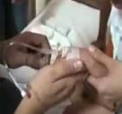
Olgu Sunumu-2
6 aylık
Taburculuğundan 10 ve 15 gün sonra 2 defa daha benzer tabloda acil servis başvurusu
Kusma, ishal
Dehidratasyon
IV sıvı tedavisi ile 2-3 saatte bulgularda düzelme

Slide 24

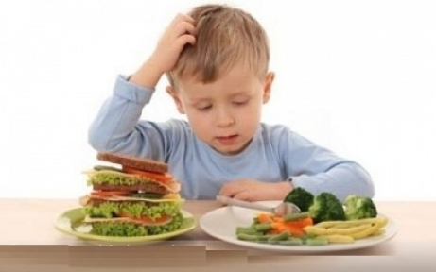
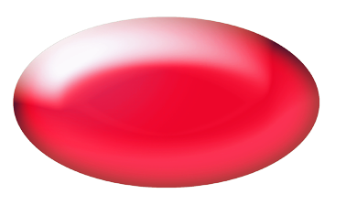
İlk başvurudan 1 saat önce yumurta sarısı ve peynir
2 ve 3. başvurularında bulgular ortaya çıkmadan
yaklaşık 2 saat önce peynir ve yumurta
Semptomlar

Slide 25

Olgu Sunumu-2
6 aylık
Laboratuar Tetkikleri
Ig E: 50 IU/mL
Total eozinofil: 500/mm³
İnek sütü, yumurta sp Ig E : Negatif
İnek sütü ve yumurta prick test : Negatif

Slide 26
Tanı
1-Kusma (1-3 saat içinde)
2- İshal (2-10 saat içinde)
3- Nötrofili (>3500/ml) (6. saatte pik)
4- Dışkıda lökosit
5- Dışkıda eozinofil
Şüpheli gıda alımı
1-3 saat içinde kusma
2-10 sat içinde ishal
ÖYKÜ
BESİN
PROVOKASYON
TESTİ
ELİMİNASYONA
YANIT
Pozitif: 3 ölçüt pozitif
Şüpheli: 2 ölçüt pozitif

Slide 27
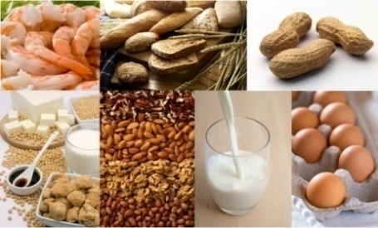
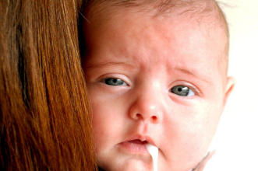
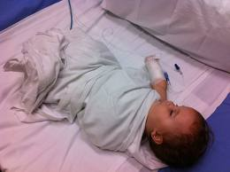
Besin Proteini ile İlişkili Enterokolit (BPİES)
Kimlerde düşünülmeli:
Genellikle ilk 12 ayda, formula ile veya ek gıda ile beslenen infantlarda (Anne sütü alanlarda çok nadir)
Şüpheli gıda alımından 2-4 saat içinde kusma, ishal, dehidratasyon
Kanlı-mukuslu gaita (gaitada lökosit ve eozinofiller)
Kanda nötrofili ve trombositoz
Kronik vakalarda anemi-eozinofili
Büyüme geriliği
Ağır vakalarda hiponatremi, dehidratasyon, şok, hipoalbuminemi, asidoz, methemoglobinemi
Katz Y, et al. J Allergy Clin Immunol 2011;127:647-53.e1-3
Wolfe JL, et al. Pediatr Clin North Am 2011;58:389-405
Levye Y, et al. Pediatr Allergy Immunol 2003;14:325–329
Jone B, et al. Allergol Immunopathol 2009; 37: 36-42

Slide 28
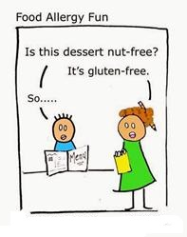


 | BPİES | Proktokolit | Enteropati | Eozinofilik GEP
Başlangıç yaşı | 1 gün-1 yıl | 1 gün-6 ay | <2yaş | Adolesan yaşa kadar
İlişkili gıda | İnek sütü, soya | İnek sütü, soya | İnek sütü, soya | İnek sütü, soya Y. beyazı, buğday, fıstık
Atopi | %30 | %22 | %22 | %50
Semptomlar
• Kusma | Belirgin | Yok | Aralıklı | Aralıklı
• İshal | Şiddetli | Yok | Orta | Orta
• Kanlı gaita | Şiddetli | Orta | Nadir | Orta
• Ödem | Şiddetli | Yok | Orta | Orta
• Şok | %15 | Yok | Yok | Yok
• Büyüme geriliği | Orta | Yok | Orta | Orta
Laboratuvar
• Anemi | Orta | Haff | Orta | Haff-Orta
• Hipoalbüminemi | Akut | Nadir | Orta | Haff-Şiddetli
• Methemoglobinemi | Bazen | Yok | Yok | Yok
• Gıda DPT | Negatif | Negatif | Negatif | >50 (+)
• Serum sIgE | Negatif | Negatif | Negatif | >50 (+)
• Total IgE | N | N | N | N-Artmış
• Periferik eozinofli | Yok | Nadir | Yok | %50 (+)

Slide 29
Olgu Sunumu-3
14 aylık
Şikayet
Ateş, hışıltı ve öksürük
Öykü
3 gündür göğüste hışıltı ve belirgin öksürük var. Hasta yatınca öksürük artıyormuş.
İlk 6 ay sadece anne sütü almış, 6. aydan sonra ek gıdalara başlanmış. Bugüne kadar son 6 ay içinde 3 defa daha akciğer enfeksiyonu geçirmiş ama öksürük hiç tam olarak geçmemiş.
FM: Ac de bilateral vizing ve krepitan raller var.
Lab:
Hb: 8.5 gr/dl, lökosit:18000 %70 PNL, trombosit:350000/mm3, eozinofil:1200/mm3 (%6)
Ter testi: Normal, Ig E: 64 U/ml
Cilt testi: Negatif

Slide 30
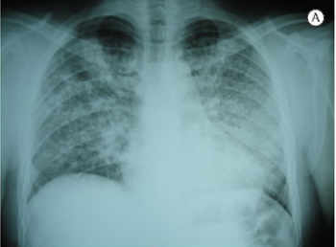
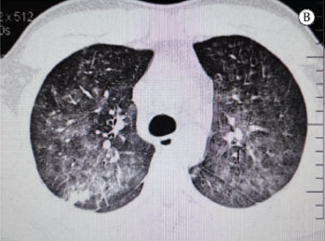
Olgu Sunumu-3
14 aylık
PAAC: Bilateral yaygın infiltrasyon mevcut
Tedavi: Hastaya geniş spektrumlu Ab tedavisi ve salbutamol inhalasyon tedavisi başlanıyor ama 3 günlük tedaviye yeterli yanıt alınamıyor.
HRCT: Bilateral buzlu cam görünümü ve alveoler infiltrasyon alanları saptanıyor.
Bunun üzerine demir eksikliği anemisi ve kanda eozinofili olduğu için;
İnek sütü presipitan ab: Pozitif
Açlık mide suyunda hemosiderin yüklü makrofaj pozitif bulunuyor.

Slide 31
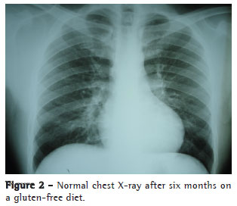
Heiner Sendromu
Olgu Sunumu-3
14 aylık
Tanı: İnek sütü protein alerjisine bağlı difüz pulmoner hemosiderozis
Tedavi:
Hastaya inek sütü içermeyen diyet başlanıyor ve
1 haftalık sistemik steroid tedavisi veriliyor.
1 aylık tedavi ile tam düzelme sağlanıyor.

Slide 32
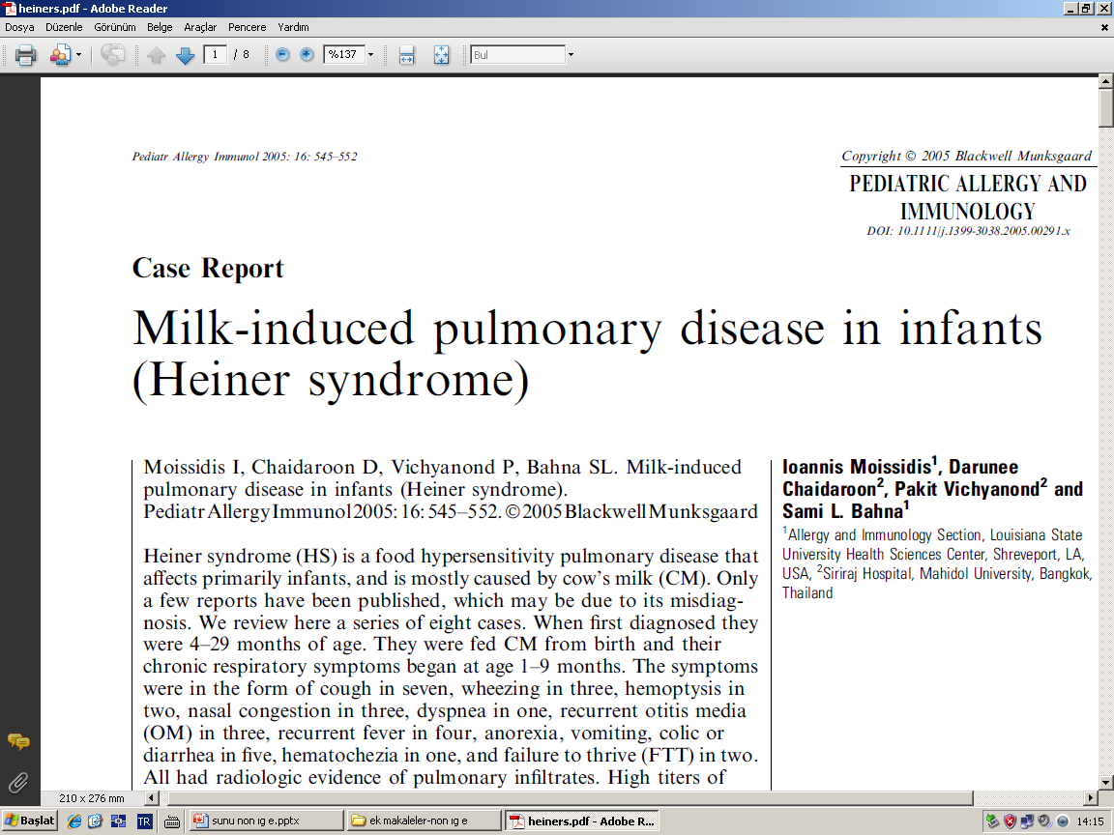
Kimlerde düşünülmeli:
Tekrarlayan Akciğer bulguları olan hastalarda
aşağıdakiler varsa;
Demir eksikliği anemisi
Eozinofili ve/veya gaitada gizli kan
Tedaviye yanıt vermeyen AC bulguları
Büyüme geriliği
Kanda gıda spesifik presipitan antikorlar
Açlık mide suyunda hemosiderin yüklü makrofaj
Moissidis I, et al. Pediatr Allergy Immunol 2005;16:545-552

Slide 33
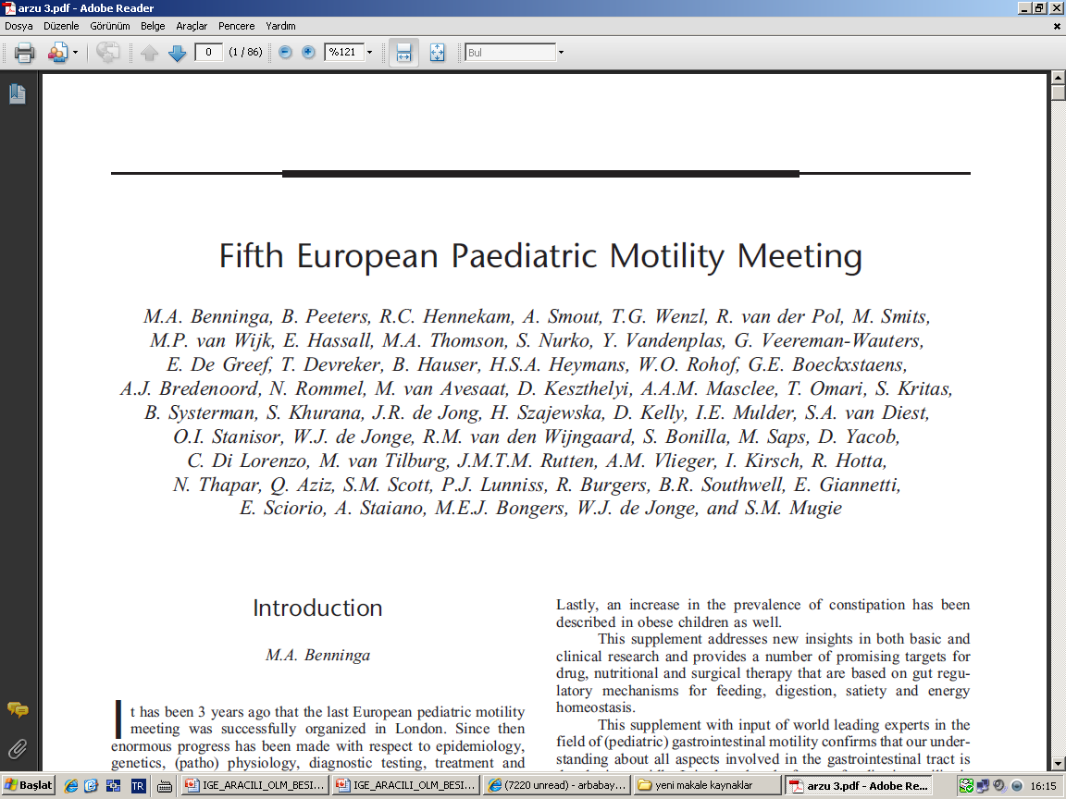
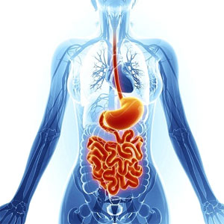
Allerjik reaksiyon İnflamasyon
Mast hücre mediatörleri Th 2 sitokinler
Gastrointestinal sistemde motilite değişiklikleri
İnfantil kolik
Konstipasyon
GÖR
Allerjik gastrointestinal motilite hastalıkları
JPGN 2011; 53, 15-17
Maloney J et al: Pediatr Allergy Immunol. 2007; 18: 360-7

Slide 34
Olgu Sunumu-4
10 aylık
Şikayet
Kabızlık, kusma, iştahsızlık, kilo alamama
Öykü
2 aylıktan itibaren kabızlık ve kusma şikayeti var. 3-4 günde bir, çoğu zaman uyarı ile dışkısını yapabiliyor, günde 4-5 defa kusuyor
Diyet düzenlemesi ve laksatif tedavi ile bulgularında düzelme olmamış
4 aylıktan itibaren kabızlığı ve kusmaları artmış, çok iştahsızmış ve son aylarda kilo alımı da azalmış.
3 aylıktan itibaren anne sütü yanında formül süt te almaya başlamış, ek gıdalara 5 aylık iken geçilmiş.

Slide 35
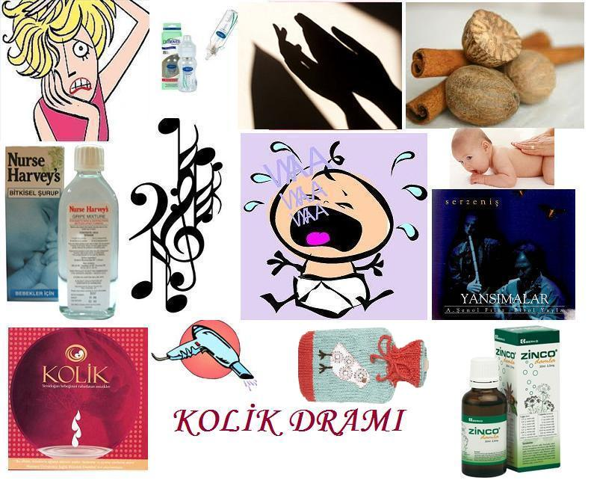
Olgu Sunumu-4
10 aylık
Fizik Muayene
Ağırlık:7 kg ( 3-10 p)
Boy: 67cm (10-25 p)
BÇ: 44 cm (25-50 p)
A: 36 °C
N: 90/dk
SS: 30/dk
TA: 70/50 mmHg
Genel durumu iyi, aktif, canlı
Rektal tuşede fekalom +, anal sfinkter tonusu normal
Sistem bakılarında patolojik bulgu yok

Slide 36
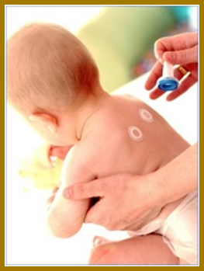
Olgu Sunumu-4
10 aylık
Laboratuvar
Özefagial PH’metre (3 hafta tedavisiz dönemde): Reflü + (reflü indeksi % 10)
Üst GİS endoskopi: Özefagial hiperemi (Patoloji: Hafif özefajit)
(Biopsi: Alt özefagustan alınan biopsilerde büyük büyütmede HS’da 5 eozinofil ve artmış epitelyal nötrofiller)
KCFT, BFT, elektrolitler, Ca, P: Normal
Tiroid fonksiyon testleri: Normal
Ig A ve E: Normal
Antigliadin, antiendomisyum, doku transglutaminaz ab: Negatif
Lavman opaklı kolon grafisi: Normal
İnek sütü, yumurta sp Ig E: Negatif
Deri prick test (Besin paneli): Negatif
Atopi yama testi:
İnek sütü ve yumurtaya karşı pozitif reaksiyon

Slide 37

Olgu Sunumu-4
10 aylık
Klinik Gidiş
İnek sütü ve ürünleri ile yumurta diyetten çıkarıldı
PPI başlandı,
Konstipasyon, kusmalar ve iştahsızlık 2 hafta içinde düzeldi.
6 ay içinde 2 kg tartı artışı (10-25 p)

Slide 38

Gastroözefagial Reflü-Besin Allerjisi
Bebeklik döneminde GER ve özofajitin besin hipersensitivitesi nedeniyle ortaya çıktığı hipotezini destekleyen veriler +
Nielsen RG, et al. J Pediatr Gastroenterol Nutr 2004;39:383-91
Bir çalışmada GERD ve histolojik özofajiti olan bebeklerin yaklaşık %42’sinde reflü semptomlarının hidrolize formül kullanımını takiben düzeldiği, besin yüklemesi yapıldığında ise tekrarladığı gösterilmiş
Iacono G, et al. J Allergy Clin Immunol 1996; 97:822-827

Slide 39
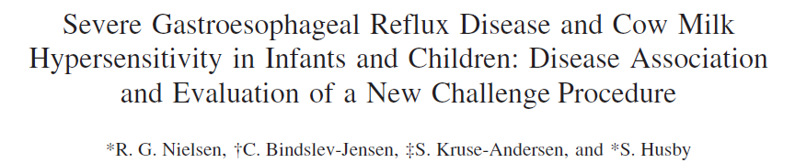
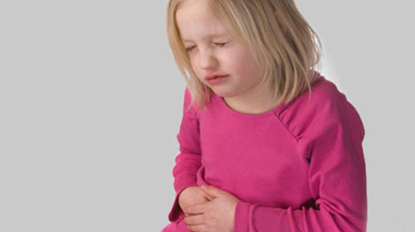
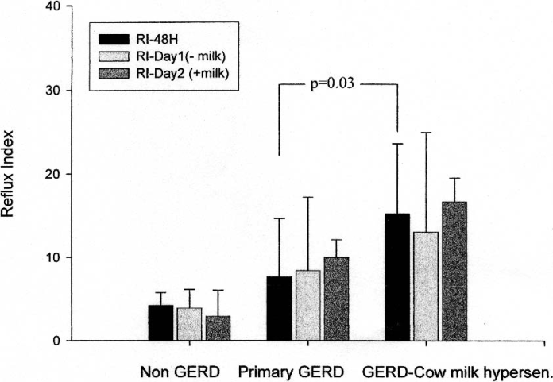
Şiddetli GERD’i (pH monitorizasyonunda reflü indeksinin >%10 ve/veya histolojik özofajit varlığı) olan bebeklerde inek sütü allerjisinin rolü araştırılmış
42 hastanın 18’i (%43) ağır GERD
Ağır GERD olanlarda %56 İSA +
(Açık ya da çift kör besin provokasyon sonucu)
24 saatlik pH monitorizasyonu sırasında inek sütü allerjisi
olan vakalarda reflü indeksi anlamlı olarak fazla
Nielsen RG, et al. J Pediatr Gastroenterol Nutr 2004;39:383-91

Slide 40

Konstipasyon-Besin Allerjisi
Yaşları 6 ay-14 yaş arası (Ort. 42 ay)
3 aylık laksatif tedaviye yanıtsız
56 kronik konstipasyonu olan çocuk
İnek sütü, yumurta, buğday, mısır, pirinç, patates, tavuk, et ve soyaya karşı sp Ig E, atopi yama testi yapıldı
SONUÇ
Tedaviye dirençli
kronik konstipasyon nedenleri arasında
besin allerjileri önemli bir yer tutar.
%57 atopi yama testi pozitif
Eliminasyon diyeti
%87.5’inde bulgularda düzleme
Syrigou EI, et al. Eur J Pediatr 2011;170:1173-8

Slide 41
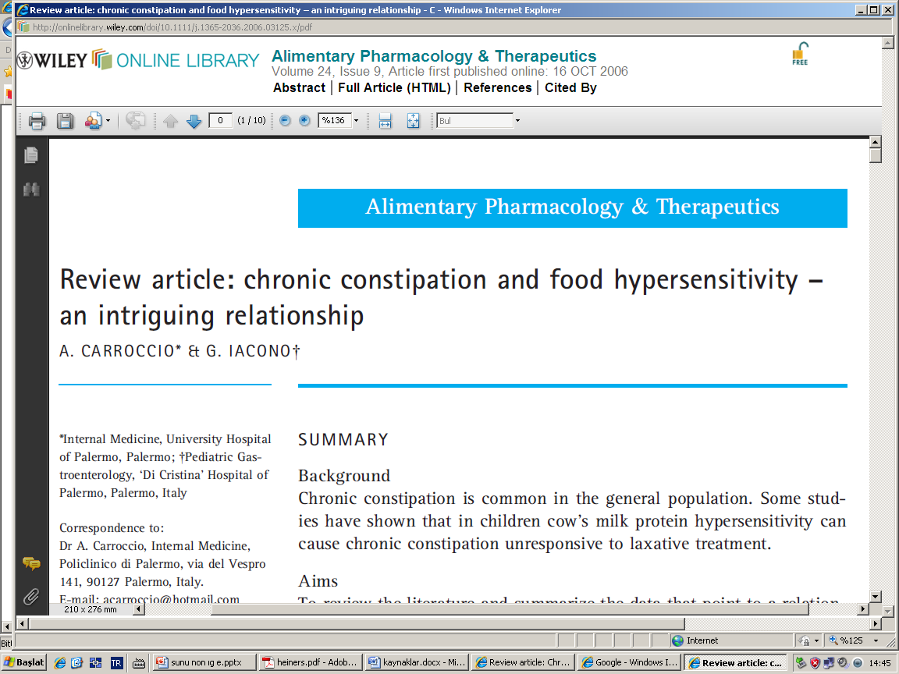

Besin allerjisi ve konstipasyon arasındaki ilişkinin irdelendiği bir meta-analiz
19 pediatrik ve erişkin hastada yapılmış çalışmalar
Çalışmaların çoğunda özellikle pediatrik hastalarda besin allerjisi ile konstipasyon varlığı arasında anlamlı ilişki saptanmış.
Aliment Pharmacol Ther 2006;24:1295-1304

Slide 42


İnfantil Kolik-Besin allerjisi
İnek sütü allerjisi olan vakalarda besin provokasyon testi sırasında %44 kolik bulguları
Hill DJ, et al. J Pediatr 1986;109:270-6.
İnfantil kolikli vakalarda annenin diyetinden inek sütü çıkarılınca
bulgularda düzelme %53
Jakobsson I , et al. Pediatrics 1983;71:268-71.

Slide 43
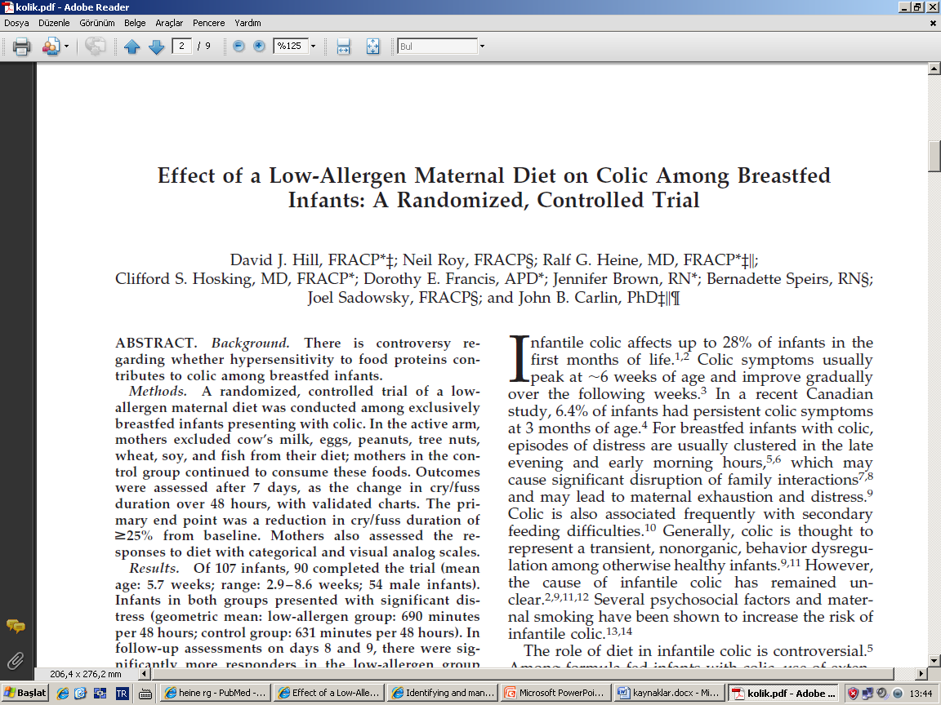
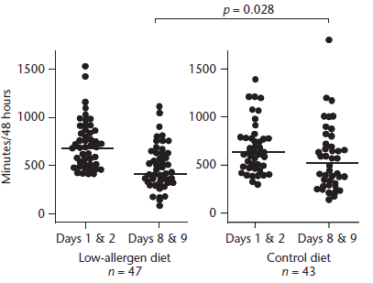
Randomize kontrollü çalışma
6 haftadan küçük yalnızca AS ile beslenen 91 bebek
Annelerin diyetinden inek sütü, soya, yumurta, yer fıstığı, fındık, buğday ve balık
7 günlüğüne çıkarılmış
Diyetten 7 gün öncesi ve 7 gün sonrasında, bebeklerin ağlamaları 48 saatliğine kaydedilmiş
Pediatrics 2005;116;e709

Slide 44
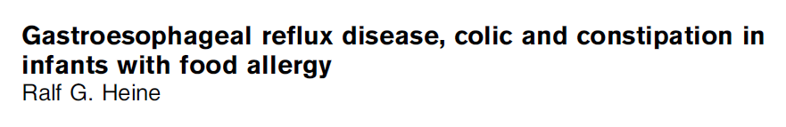
GÖR, infantil kolik ve konstipasyon süt çocukluğu döneminde sık rastlanan problemler
Bu çocukların bir kısmında bulgular hipoallerjenik diyetlerle düzelebilmekte
Prick test ve sp Ig E düzeyleri genelde tanı koydurmaz ancak atopi yama testi yardımcı
Tanısal testler olmadığından eliminasyon ve provokasyon testleri besin allerjisi tanısında yardımcı
Konvansiyonel medikal tedaviye yanıtsız GÖR, kolik ve
konstipasyonu olan hastalar
besin allerjileri açısından tetkik edilmelidirler
Curr Opin Allergy Clin Immunol 2006;6:220-225

Slide 45

KİMLERDE DÜŞÜNÜLMELİ
Ürtiker
Anjioödem
Akut rinit
Yaygın kaşıntı
Akut GIS bulguları
Anafilaksi
Beslenme bozukluğu
Gıda reddi
Seçicilik
Ig E aracılı besin allerjisi

Slide 46
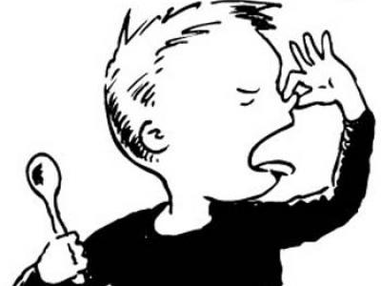
KİMLERDE DÜŞÜNÜLMELİ
Besinlerle temastan saatler sonra ortaya çıkan dermatit
Tedavilere yanıtsız kronik konstipasyon
Malabsorpsiyon /Protein kaybettiren enteropati
Tekrarlayan akciğer enf + büyüme geriliği + Fe eks anemisi
İştah azlığı
Büyüme geriliği
Beslenme bozukluğu
Gıda reddi
Seçici beslenme
Enteropatiye
eşlik eden
papüloveziküler
döküntülü
hastalık
Ig E aracılı olmayan besin allerjisi
Subakut/kronik kusma, ishal veya disfaji
Tedavilere yanıtsız GÖR
Genel önlemlere yanıt vermeyen infantil kolik
İnfant döneminde mukuslu kanlı dışkılama
Sicherer SH. Pediatrics. 2003;111:1609-16

Slide 47
